Slide 1
大学计算机
第三章
计算机系统结构与硬件组成

Slide 2
主要内容
3.1 计算机的结构
3.2 计算机系统
3.3 计算机的基本工作原理
3.4 微型计算机

Slide 3
思考
计算机是如何实现按高效运算的？
计算机的运行原理是什么？
计算机由哪几部分组成？

Slide 4


人是如何处理事务的呢？
接收信息
计算
控制眼睛、手
记忆数据
完成结果
计算机也是模仿人来处理事务的，也要有控制的装置、记忆的装置、接收的装置、计算的装置以及输出的装置。

Slide 5

计算机是怎么工作？
视频来源：Bilibili

Slide 6
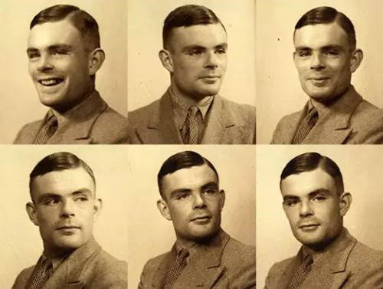
3.1 计算机结构
1. 图灵机——计算机的理论模型
1931年图灵进入剑桥大学国王学院，毕业后到美国普林斯顿大学攻读博士学位。 二战爆发后回到剑桥，应邀参加破解德军密码工作，为二战的胜利做出了杰出贡献。
图灵对现代计算机的贡献主要是：
建立了图灵机的理论模型，发展了可计算性理论；
提出了定义机器智能的图灵测试。
英国科学家阿兰.图灵
（1912-1954）

Slide 7
3.1 计算机结构
1. 图灵机——计算机的理论模型
20世纪30年代，图灵提出了算法的定义，建立了图灵机模型，奠定了可计算理论基础。由于图灵提出的图灵机模型直观形象，用图灵机模型能够解释算法的概念，很快得到了人们的认同。这也是图灵一生中最大的贡献。
什么是图灵机？
图灵机由一条无限长的纸带、读/写头及控制器构成。控制器内包括控制规则表，它能够通过读/写头对纸带上的符号进行读或写，读写头可以在纸带上左右移动。纸带分成了一个个的小方格，每个方格中可以记录机器字母表里的符号，如0或1等。
Notes:
图灵的贡献主要有两个：一是建立了图灵机，二是提出了图灵测试、阐述了机器智能的概念。图灵机的概念是现代可计算理论的基础。图灵证明，只有图灵机能解决的计算问题，实际计算机才能解决。
为纪念图灵对计算机科学的贡献，美国计算机协会（ACM）于1966年创立了图灵奖，每年奖给在计算机科学领域中作出贡献的研究人员。被誉为计算机业界和科学界的诺贝尔将。

Slide 8
图灵机——计算机的理论模型
机器的程序是五元祖｛S_{i}，X，Y，L(R或N)，S_{j}｝形式的指令集，定义了机器在一个特定状态下读入一个特定字符时所采取的动作。
五个元素的含义如下：
①S_{i}表示机器当前的状态；
②X表示机器从方格中读入的内容，也即当前内容；
③Y表示机器用来代替X写入方格中的内容；
④L、R、N分别表示左移一格、右移一格和不移动；
⑤S_{j}表示机器下一步的状态。

Slide 9
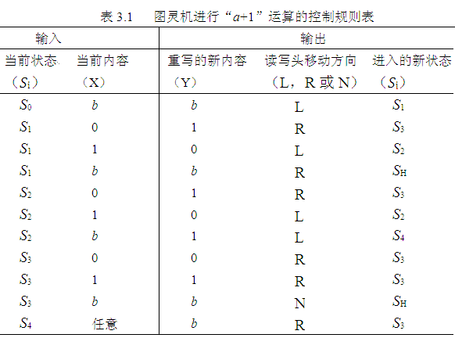
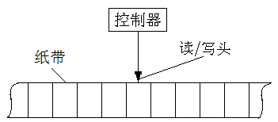
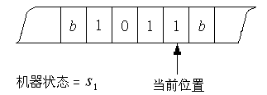
图灵机——计算机的理论模型
图灵机模型
✔
图灵机纸带(完成第一步后状态)
最终状态是什么样的？
Notes:
图灵机就是一个最简单的计算机模型，图灵机将控制处理的规则用0 和1表述，将处理的信息及处理的结果也用0和1表达，处理即是对0和1的变换（可以用机械/电子系统实现）。

Slide 10
图灵机计算思想
程序也是数据
图灵机的功能根据输入编码的不同而变化
存储程序和程序控制：图灵机可以将程序先保存到存储带上，图灵机按照程序一步一步运行直到给出结果，结果也保存到存储带上。
图灵机不是一种具体的机器，而是一种理论模型，可用来指导制造一种十分简单但运算能力极强的计算装置，使得这种机器能够对任何“可计算”的函数进行有效的计算，在有限步内求出函数的计算结果。

Slide 11
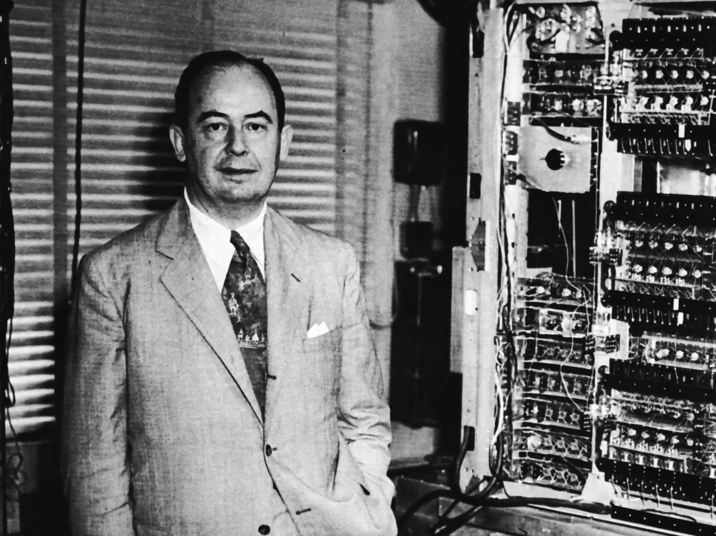
2.冯·诺依曼计算机
数学家冯·诺依曼根据图灵机的设想提出设计计算机的体系结构。这一结构也称为冯⋅诺依曼体系结构。
美籍匈牙利数学家冯.诺依曼
（1903-1957）
冯·诺依曼计算机主要有三个特点：
① 计算机由五大部分组成：运算器、控制器、存储器、输入设备和输出设备。
② 指令和数据以同等地位存储在主存储器中，并按地址访问、以顺序的方式执行。
③ 程序和数据以二进制表示。
EDVAC：冯⋅诺依曼与莫尔小组合作，研制出了EDVAC计算机。该计算机根据冯⋅诺依曼提出的原理制造,改进了第一台计算机的不足。

Slide 12
计算机组成结构
根据冯·诺依曼体系，计算机结构主要由运算器、控制器、存储器和输入、输出设备五大部分组成。
运算器
主机
数据
输入设备
存储器
输出设备
结果
指令
控制器

Slide 13
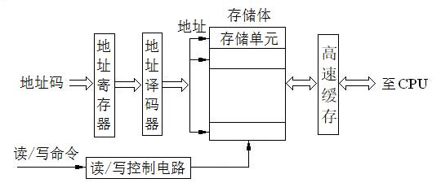
3.计算机的组成
计算机的五个部分简介如下：
（1）存储器
存储器（Memory）是存放程序和数据的部件，是计算机的记忆装置，用于存放计算机进行信息处理所必需的原始数据、中间结果、最后结果以及指示计算机进行工作的程序。
存储器组成框图：

Slide 14
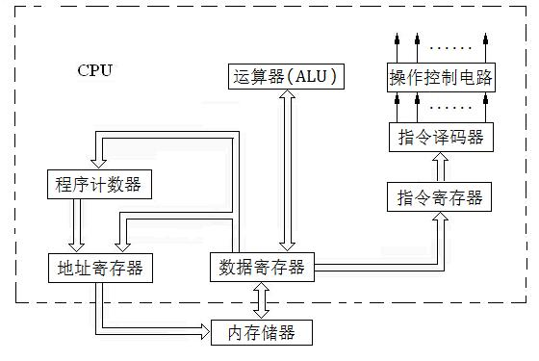
3.计算机的组成
（2）运算器
运算器也称为算术逻辑单元，是计算机中进行算术运算和逻辑运算的主要部件。
程序计数器
（3）控制器
控制器是计算机的指挥控制中心，主要由PC、IR、ID和操作控制电路所组成。
控制器、运算器和存
储器之间的连接关系：

Slide 15
3.计算机的组成
（4）输入设备
输入设备(Input)用来接收用户输入的程序、数据，并转换为计算机能够接受的信息形式，送入计算机内存中。
（5）输出设备
输出设备(Output)的功能是将计算机内部的二进制数据转换为人或其他设备所能接受的信息形式显示或打印出来。

Slide 16
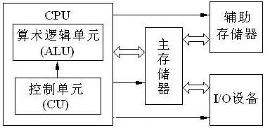
现代计算机结构
运算器和控制器通常被集成在同一个集成电路芯片上，统称为中央处理器，简称CPU；
将输入设备与输出设备简称为I/O设备；
主存储器和辅助存储器为存储设备。
现代计算机可以认为是由CPU、I/O设备及主存储器和辅助存储器组成的。

Slide 17

单选题
1分
在冯·诺依曼体系中，以下哪一项不属于计算机结构的主要组成。
A
运算器
B
控制器
C
处理器
D
存储器
提交

Slide 18
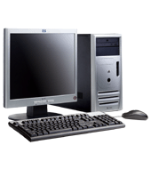
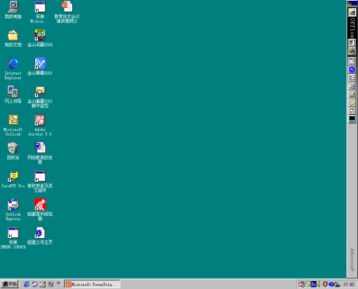
3.2 计算机系统
计算机系统=硬件系统+软件系统
为运行、维护管理、应用计算机所编制的计算机程序。
由电子线路和机电设备组成的设备实体。
软 件
硬 件
系统软件
应用软件

Slide 19
计算机系统层次结构
作为一个完整的计算机系统，硬件和软件是按一定的层次关系组织起来的。
操作系统向下控制硬件、向上支持软件，所有的其他软件都必须在操作系统的支持下运行。对计算机的操作转化为对操作系统的使用。为软件开发、扩充和使用提供了条件。
用户程序或文档
软 件
操作系统
硬 件

Slide 20
3.2.1 计算机硬件系统
计算机硬件系统组成
运算器
CPU
主机
控制器
随机存储器(RAM)
内存
只读存储器(ROM)
硬件
外 存：软、硬盘、光盘、闪存
外设
输出设备：显示器、打印机
输入设备：键盘、鼠标、扫描仪
网络设备：网卡、调制解调器等

Slide 21
3.2.2 计算机软件系统
计算机软件系统组成
操作系统：Windows、Unix、Linux
系统软件
语言处理程序：C、C++、Java、VB等
软件
服务性程序：诊断程序、排错程序等
办公软件包、数据库管理系统
应用软件
专业应用软件
工具软件
软件包括计算机运行所需的各种程序、数据及其有关技术文档。不装备任何软件的计算机称为裸机。
硬件是软件赖以运行的物质基础，软件是计算机的灵魂，是发挥计算机功能的关键。软件提高了机器的效率、扩展了硬件功能，方便了用户使用。

Slide 22


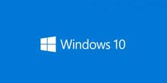
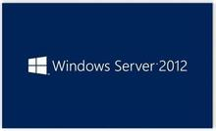

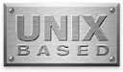





系统软件
1. 操作系统
操作系统是最重要的系统软件,是计算机系统软件的核心，是对计算机硬件、软件资源进行管理、调度、控制和运行的一组程序，它也是用户与计算机之间的接口。用户通过操作系统方便、顺利地操作计算机，而不必过问计算机硬件的具体细节。
常用的操作系统有：

Slide 23
系统软件
2. 程序设计语言及语言处理程序
机器语言：用二进制代码编写，机器能直接执行。
汇编语言：用符号表示指令代码，需要汇编程序将其翻译成机器指令后才能运行。
高级语言：采用接近自然语言的字符或表达式、按照一定的语法规则编写程序，需要高级语言编译程序将源程序编译生成目标程序后才能运行。

Slide 24

系统软件
2. 程序设计语言及语言处理程序
机器语言：用二进制代码编写，机器能直接执行。
为了应用存储程序概念，CPU被设计成可以识别二进制模式编码的指令。这组指令以及编码系统称为机器语言。
如：机器语言指令示例：
0011 0101 1010 0111
完成的功能是将第5寄存器中的值存储到指定的存储单元。

Slide 25
系统软件
2. 程序设计语言及语言处理程序
汇编语言：用符号表示指令代码，需要汇编程序将其翻译成机器指令后才能运行。
如:用ADD表示加、SUB表示减、HLT表示停机
汇编语言程序示例：计算 S=12+6
MOV S,12 把12放入累加器S中
ADD S,6 6与累加器S中的值相加，结果仍放入S中
HLT 结束，停机

Slide 26
系统软件
2. 程序设计语言及语言处理程序
高级语言：采用接近自然语言的字符或表达式、按照一定的语法规则编写程序，需要高级语言编译程序将源程序编译生成目标程序后才能运行。
程序设计语言分为面向过程和面向对象两类。
高级语言程序示例：计算 S=12+6
S=12+6 12与6相加结果放入S中
PRINT S 输出S
END 程序结束

Slide 27
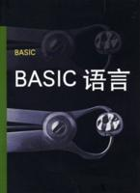
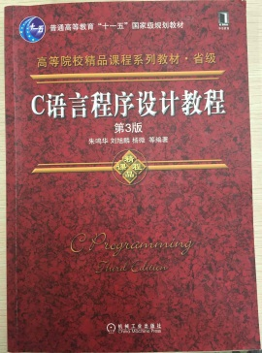
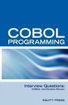
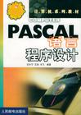
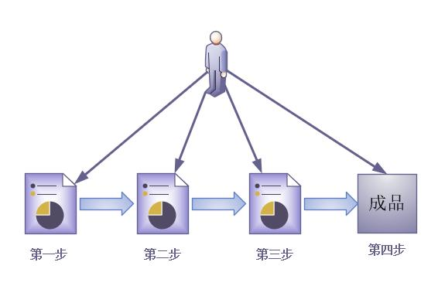
系统软件
(1) 面向过程语言
特点：强调用计算机能够理解的逻辑来描述解决问题的方法和步骤，不仅要说明做什么，还要说明如何做。过分强调求解过程的描述，程序难以重复使用。如：

Slide 28
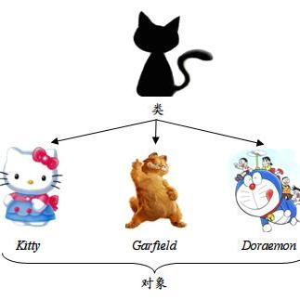
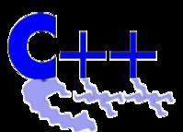
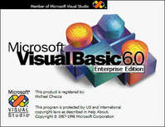



系统软件
(2) 面向对象语言
特点：能够直接描述客观世界的事物，将一切事物都看成具有属性和行为的对象。通过抽象找出同一类对象的共同属性和行为，并抽象成类。通过类的继承实现代码重用，编程效率高。如：
任何一种高级语言或汇编语言编写的程序(称为源程序)，都不能由计算机直接执行，必须通过相应的编译程序翻译成机器语言程序(称为目标程序)后才能执行,或者通过解释程序边解释边执行。不同的语言所对应的语言处理程序也是不同的。

Slide 29



应用软件
应用软件是指除了系统软件以外的所有软件,它是用户利用计算机及其提供的系统软件为解决各种实际问题而编制的计算机程序。
-- 用于科学计算的软件包、办公自动化软件
-- 计算机辅助设计、辅助制造、辅助教学软件
-- 图形软件、工具软件
应用软件是在系统软件支持下开发的，可以分为两种：
（1）用户程序
用户程序是用户为了解决自己特定的具体问题而开发的软件，在系统软件和应用软件包的支持下开发。
（2）应用软件包
应用软件包是为实现某种特殊功能或特殊计算，经过精心设计的独立软件系统，可以满足同类应用许多用户需要的软件。

Slide 30
填空题
答案解析
1.5分
答案解析
一个完整的计算机系统由（ [填空1] ）和（ [填空2] ）组成。
将高级语言源程序转换为等价的目标程序的过程称为（ [填空3] ）。
硬件系统
正常使用填空题需3.0以上版本雨课堂
作答
可为此题添加文本、图片、公式等解析，且需将内容全部放在本区域内。正常使用需3.0以上版本

Slide 31
3.3.1 指令与指令系统
3.3 计算机的基本工作原理
指 令: 计算机硬件可执行的、完成某种操作的命令。
指令由操作码和地址码两部分组成,其格式如下:
也称操作数地址
操作码 地址码
操作码：指明该指令要完成的操作类型或性质。
如：加、减、乘、除、传送等。
地址码:指出被操作的对象所在存储单元地址、寄存器地址
及立即数，或指出运算的结果应送到哪个单元中。
程 序：根据解决某一问题的步骤，编制的指令序列。

Slide 32
计算机的指令系统
一台计算机所有指令的集合称为该计算机的指令系统，不同种类计算机指令系统所包含的指令数目与格式也不相同。指令系统不仅是硬件设计的依据，而且是软件设计的基础。
①数据传送指令：将数据在内存与CPU之间进行传送。
②数据处理指令：对数据进行算术、逻辑或关系运算。
如:＋ － × ÷ And Or等
③程序控制指令：控制程序中指令的执行顺序。
如:条件转移、无条件转移、子程序调用、返回、停机等。
如: If Goto 等
④输入/输出指令:实现外部设备与主机之间的数据传输。
⑤其它指令: 对计算机硬件进行管理等。

Slide 33
3.3.2 计算机执行指令的过程
存储程序控制原理是计算机结构设计和自动连续工作的基础。计算机依靠硬件和软件的配合进行工作，计算机的工作过程就是执行指令的过程（三个阶段）。
取指令
控制器根据程序计数器PC的内容，将要执行的指令从内存单元中取出，并送到CPU的指定寄存器中。
分析指令
CPU对取出的指令通过译码器进行分析，判断指令要完成的操作。如果需要操作数，则到内存中取操作数，如果需要运算，则通知运算器进行计算，计算结果再保存到内存中。
执行指令
CPU根据指令分析的结果，向各部件发出完成该操作的控制信号，相关部件进行执行指令工作，完成指令规定的操作，并为执行下一条指令做好准备。

Slide 34
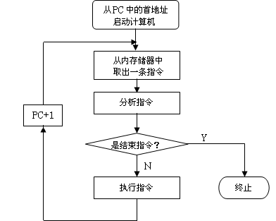
3.3.2 计算机执行指令的过程

Slide 35
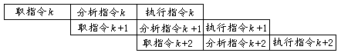
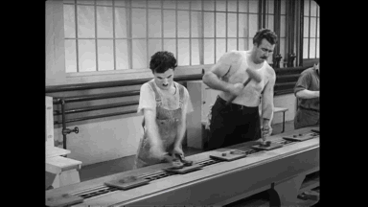
3.3.3 并行处理技术
（1）流水线技术
流水线（pipeline）技术是指在程序执行时多条指令重叠进行操作的一种并行处理实现技术。具体就是一种将指令分解为多步，并让不同指令的各步操作重叠，从而实现几条指令并行处理，以加速程序运行过程的技术。

Slide 36
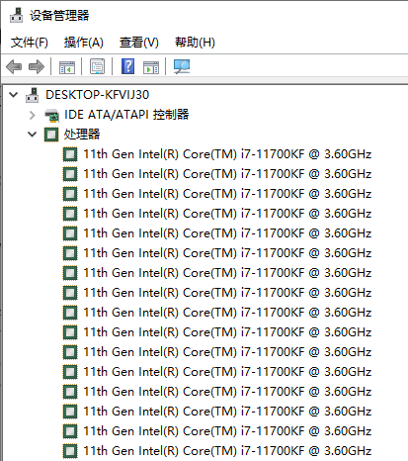
（2）多核技术
多核处理器（Multicore Chips）是指在一枚处理器中集成两个或多个微处理器核心(内核)，于是多个微处理器核心就可以并行地执行程序代码，完全独立地完成各自的工作，以增强计算性能。
目前的操作系统（包括Windows和Linux）将任务分解为进程和线程，并能够自由地安排和分派到处理器，程序运行时的最小调度单位是线程，即每个线程是CPU的分配单位。
某电脑处理器信息

Slide 37
3.3.4 计算机中数据的存储单位
（1）位
位(bit)是计算机中表示信息的最小单位，简写为“b”，表示二进制数中的1位。只能存放二进制数“0”或“1”。
位(Bit)

Slide 38
3.3.4 计算机中数据的存储单位
（2）字节
字节(Byte)是计算机中存储信息的基本单位，
简写为“B”。 每个字节由8位二进制数码组成，
即1Byte=8bit。
位(Bit)
字节Byte (8位)

Slide 39
存储容量与存储单位
3.3.4 计算机中数据的存储单位
计算机是以字节来计算存储容量的。为了方便表示，通常还用KB、MB、GB和TB来表示存储容量的单位，它们之间的换算关系和所表示的字节数如下：
1Byte= 8bit
1KB=1024B = 2¹⁰ B
1MB=1024KB = 2²⁰ B
1GB=1024MB = 2³⁰ B
1TB=1024GB = 2⁴⁰ B
1PB（Petabyte，千万亿字节，拍字节）=1024TB= 10¹⁵ B；
1EB（Exabyte，百亿亿字节，艾字节）=1024PB= 10¹⁸ B；
1ZB（Zettabyte，十万亿亿字节，泽字节）= 1024EB= 10²¹ B

Slide 40
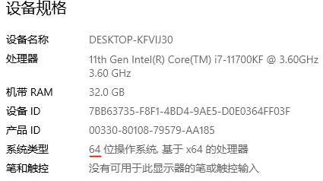
3.3.4 计算机中数据的存储单位
（3）字
字（Word）是计算机进行数据处理和运算的单位，即CPU在单位时间内能一次处理的二进制数据的位数，组成字的二进制位数称为字长。
位(Bit)
字节Byte (8位)
某电脑配置
……
字长

Slide 41
单选题
1分
无论计算机存储大小是多少，其计算容量的基本单位都是
A
字
B
字节
C
位
D
页
提交

Slide 42
3.4 微型计算机
微型计算机的体系结构采用总线结构，其硬件系统包括主板、微处理器、存储器和各种外设等。
微型计算机包含了多种系列、不同档次、型号的计算机。
微型计算机性能飞速提高，不同种类计算机之间界限变得模糊，大、小、微型计算机的工作原理和系统结构相类似。
微型计算机可分为IBM-PC兼容机和苹果机两大类。

Slide 43
微型计算机硬件系统
主板
CPU
存储器
输入/输出设备
总线与接口

Slide 44
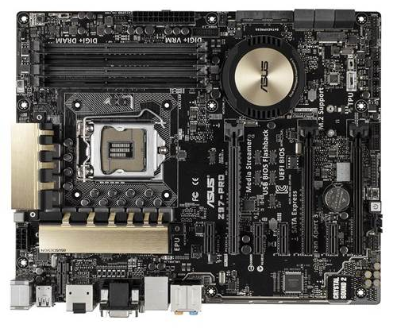
3.4.1 主板
主板：主板是微型计算机硬件系统的核心，是各种设备的连接载体，为所有硬件提供接口或插槽 。计算机通过主板把CPU和其他硬件连接成一个完整的系统。不同的主板，结构和布线略有不同。
CPU插槽
芯片组
内存插槽
系统BIOS，提供最基本的硬件控制功能
CMOS,存放硬件配置参数

Slide 45
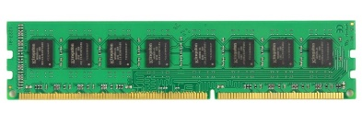
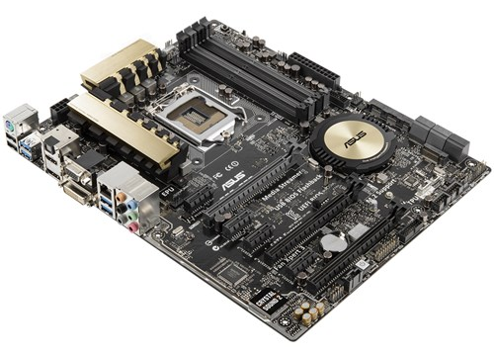
下图给出了一种微型计算机主板样式
内存条插槽
CPU插座
主板电源插槽
PS/2接口
散热片
（下面是PCH芯片）
USB接口
SATA接口
网线接口
PCI-E插槽
音频接口
CMOS电池

Slide 46
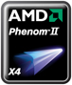
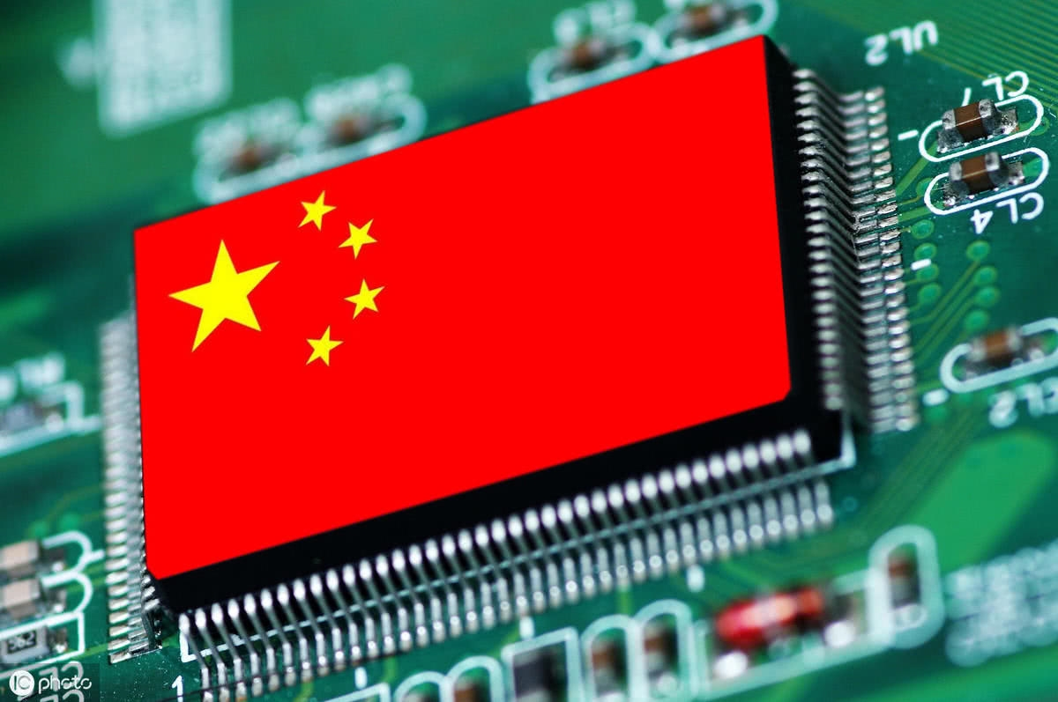
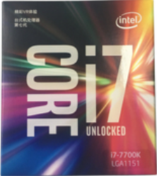
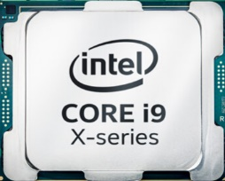

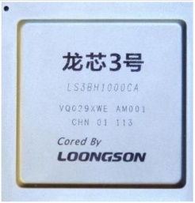
CPU（Central Processing Unit)中央处理器，也称中央处理单元、微处理器。
3.4.2 CPU
CPU是微机中运算器+控制器+高速缓存组成的一块集成电路芯片，是组成微型计算机的核心部件，承担着的运算和控制任务。CPU的性能大致反映了微机的性能和档次
目前cpu产品主要有:
（1）Intel系列 （2）AMD系列 （3）国产CPU—龙芯

Slide 47

CPU的主要性能指标
（1）主频、睿频和QPI带宽
主频是CPU的时钟频率，也称工作频率，用来表示CPU的运算速度，是决定CPU性能的指标之一。
主频的单位是赫兹Hz（或MHz、GHz）。
睿频也称为睿频加速，是指当启动一个运行程序后，处理器会自动加速到合适的频率，使原来的运行速度提升10%-20%以保证程序流畅运行的一种技术。
快速通道互联总线QPI（Quick Path Interconnect）是CPU的内部总线，用于多核处理器内部的直接互联、内核与内存之间的连接。
Notes:
睿频技术可以理解为自动超频。当开启睿频加速后，CPU会根据当前的任务量自动调整CPU主频，从而使重任务时发挥最大的性能，轻任务时发挥最大节能的优势。
QPI的带宽越高，CPU处理数据的能力就越强。QPI总线数据传输速率高、延时短，每次传输2B有效数据。

Slide 48
CPU的主要性能指标
（2）字长
CPU的字长是指CPU通用寄存器的位数，也就是计算机一次能直接处理的二进制数据的位数。
（3）高速缓冲存储器
高速缓冲存储器（Cache）是位于CPU和内存之间的高速存储器，其结构和大小对CPU速度的影响很大。
目前CPU中的Cache 分为两级或三级。
（4）制造工艺
CPU的制造工艺是指硅材料上生产CPU时内部各元器件的连接线宽度，一般用微米（μm）和纳米（nm）来表示。
Notes:
睿频技术可以理解为自动超频。当开启睿频加速后，CPU会根据当前的任务量自动调整CPU主频，从而使重任务时发挥最大的性能，轻任务时发挥最大节能的优势。
QPI的带宽越高，CPU处理数据的能力就越强。QPI总线数据传输速率高、延时短，每次传输2B有效数据。

Slide 49
3.4.3 存储器
存储系统是计算机的重要组成部分,用来存储计算机工作时使用的各类信息（程序和数据）。
正是因为有了存储器，计算机才有信息记忆的功能。
存储器分为：内存、外存、高速缓存。

Slide 50
（1） 内存（主存储器）
内存一般分为只读存储器和随机存取存储器两种。
只读存储器（ROM—Read Only Memory）
ROM: 存放内容只能读不能写。（用特殊方法写入）
特点：ROM中的数据断电后仍然保存。
随机存取存储器（ RAM—Random Access Memory）
RAM：存放程序、数据和中间结果，断电后内容丢失，其中内容可随时读写。
内存可由CPU直接访问，直接为CPU提供数据和指令，并存入由运算器送来的数据。
内存的读写速度快，容量小，价格也较高。
Notes:
内存是将多个存储器芯片焊接在一块长方形的电路板上，构成内存组，也称为内存条，内存条插在主板上的内存插槽中。

Slide 51
内存单元的地址和内容
内存包含有很多存储单元，为区分不同的内存单元，计算机对每个单元进行编号，内存单元的编号就称为内存单元的地址。
每个内存地址单元中存放的二进制数为该单元的内容。
内存容量：指微机系统中内存条的存储容量，是内存条的关键参数。
7 6 5 4 3 2 1 0
内存单
元地址
.
.
.
内存单
元内容
38F04H
1 0 1 1 0 1 1 0
.
.
.

Slide 52
内存空间
注意：内存空间与内存容量的区别
内存空间：又称为存储空间、寻址范围，是指微机的寻址能力，与CPU的地址总线宽度（地址线的数目）有关。
微机系统中内存的容量等于插在主板内存插槽上所有内存条容量的总和。
内存的基本操作
存储器读操作：将内存单元的内容读入CPU，原单元内容不改变。
存储器写操作：CPU将信息放入内存单元，单元中原内容被覆盖。

Slide 53
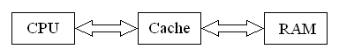
高速缓冲存储器 Cache
高速缓冲存储器Cache（缓存）：
是位于CPU与主存间的一种容量小、速度快、造价高的存储器，可由CPU直接访问。
作用：
解决CPU运算速度与内存读写速度不匹配的矛盾。
工作原理：
缓存中的数据是内存中的一小部分，但这一小部分是短时间内CPU即将访问的。当CPU要读取一个数据时，首先从缓存中查找，若找到，就立即读取并送给CPU处理。若未找到， CPU就再从内存中读取并处理，同时把这个数据所在的数据块调入缓存中，以便以后对整块数据的读取都从缓存中进行，不必再调用内存。

Slide 54
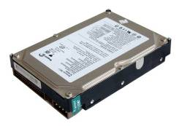
硬盘存储器的基本组成是硬盘盘片和硬盘驱动器，硬盘盘片由涂有磁性材料的铝合金构成。
外部存储器（硬盘、光盘、移动盘）
外存特点：顺序存取/块存取，容量大，速度慢，价格低；不能由CPU直接访问，存放暂时不用的数据和程序。
1）硬盘（机械）
磁道
柱面
扇区
特点：工作速度较快、存储容量大。
硬盘驱动器:常用字母C:、D: ……来标识。
Notes:
辅助存储器又称外存储器，用于存储需要永久保留或暂时不用的数据和程序，如计算机开机后立即调入的操作系统，以及用户的应用软件、程序和数据。

Slide 55
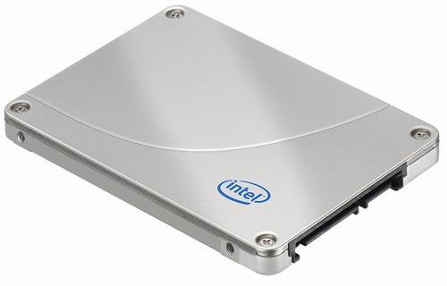
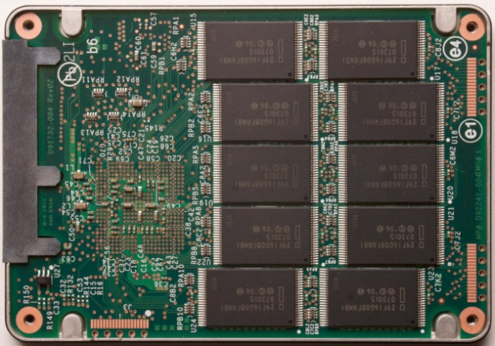
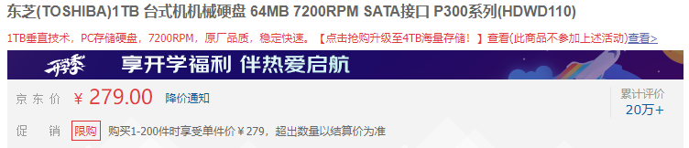
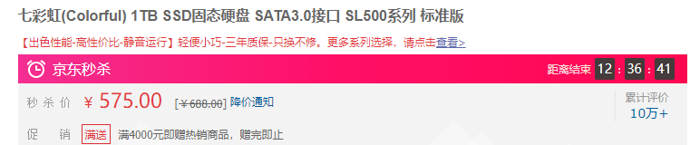
外部存储器（硬盘、光盘、移动盘）
2）固态硬盘 （SSD——Solid-State Disk）
采用Flash芯片作为存储介质的最新硬盘。
固态硬盘与传统机械硬盘相比具有读写速度快、质量轻、能耗低、防震抗摔等特点，但其价格较为昂贵。

Slide 56
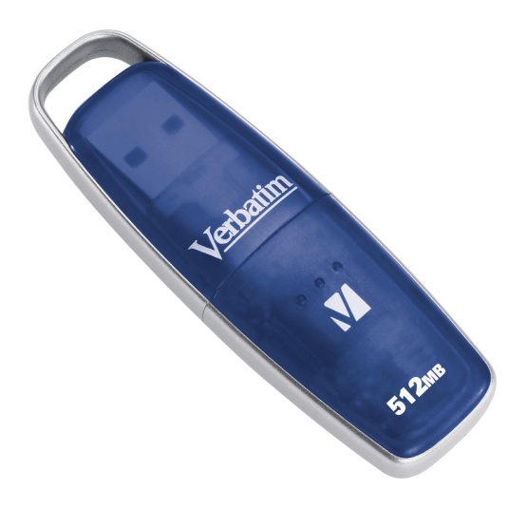
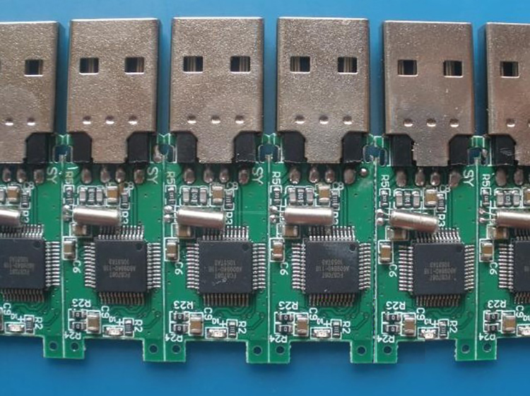
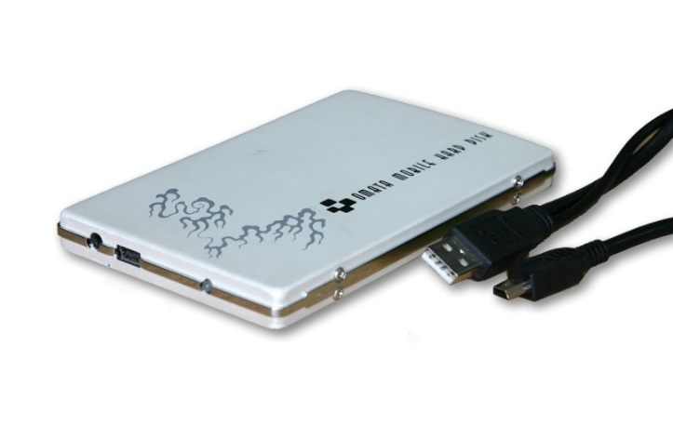
3）移动存储设备
外部存储器（硬盘、光盘、移动盘）
Flash存储设备
闪存芯片为存储介质
采用USB的接口
可擦写100万次以上
移动硬盘
由笔记本硬盘改装而成，便携
采用USB、IEEE1394接口

Slide 57
多选题
1分
以下可以作为计算机存储器的是：
A
内存
B
缓存
C
硬盘
D
光盘
E
U盘
提交

Slide 58
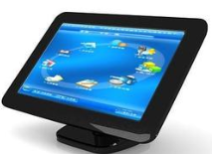
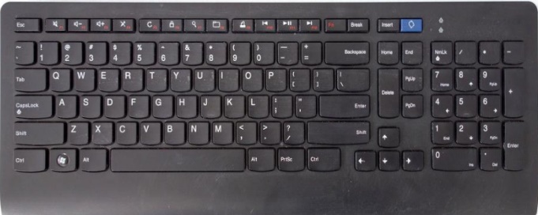
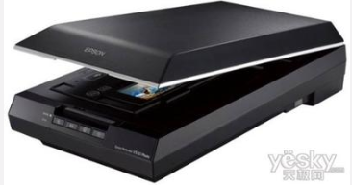
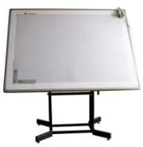

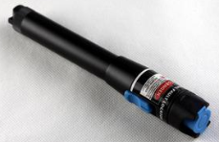

3.4.4 输入输出设备
输入/输出设备也称为外部设备，是计算机系统的重要组成部分，计算机与外界的信息交换是通过输入/输出设备进行的。
(1) 输入设备
输入设备将数据、程序等转换成计算机能接受的二进制码，并将它们送入内存。常用的输入设备有：
触摸屏
扫描仪
键盘
数字化仪
鼠标
无线鼠标
光笔

Slide 59
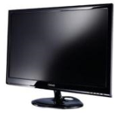
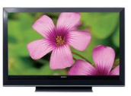




3.4.4 输入输出设备
（2）输出设备
输出设备将数据、程序等转换成人们能接受的编码输出出来。常用的输出设备：
显示器
打印机
绘图仪

Slide 60

设备与各部件之间的连接
3.4.5 总线与接口
总线（BUS）
总线是计算机中各部件之间传输数据的公用通道，从主机各部件之间的连接，到主机与外设之间的连接，都采用了总线结构。总线的数据交换能力用总线带宽（同一时刻能够传送的二进制位数）来衡量。
CPU及其他芯片
内存
总 线
外存储器接口
外部设备接口/接口卡

Slide 61
3.4.5 总线与接口
（1）按照传输对象
数据总线DB(Data Bus) ：传送数据信号的总线 。
地址总线AB(Address Bus) ：传送地址信号的总线。
控制总线CB(Control Bus) ：传送控制信号的总线。
微处理器
地址总线
数据总线
控制总线
内存插槽
外存接口
I/O接口
其他I/O
接口电路
主存储器
硬盘等
键盘显示
各种外设

Slide 62

接口
3.4.5 总线与接口
接口是系统单元和外部设备的连接槽，计算机通过接口与各种外部设备相连。
计算机中的外设都是通过主板进行连接的。主板上常见的外部设备接口有USB接口、PS/2、HDMI接口、音频接口等，

Slide 63
3.4.6 图形处理器GPU
GPU又称为显示核心，是专门用在个人计算机、工作站和移动设备上的图像运算微处理器。
GPU与CPU从结构上相比，逻辑运算单元功能弱，但数量巨大，控制器功能简单，这样的构造决定了其更擅长对大规模数据，特别是浮点型数据的重复操作。
GPU是基于大吞吐量设计的，适用于计算密集型且易于并行的程序，而这一优势刚好契合深度学习大数据训练的需求。高性能计算（HPC）的发展离不开GPU服务器，通过跨多个计算节点，利用GPU助力的并行处理能力，高性能计算可以高效、快速、可靠地运行大型应用程序项目。

Slide 64
本章小结
本章主要介绍了计算机系统的构成。
学习的重点是理解和掌握计算机硬件系统的组成，软件系统的分类方法，掌握计算机的工作过程，了解和认识微型计算机的各组成部分。初步掌握微型计算机硬件设备的正确连接方法及购机常识。

